Slide 1
节奏勇者
——PC端音游
SE2018春-G05
俞轶风 王天睿 吴浩伟

Slide 2
目录
1、游戏介绍
2、游戏可行性分析
3、游戏需求分析
4、项目计划及小组分工
5、参考资料

Slide 3
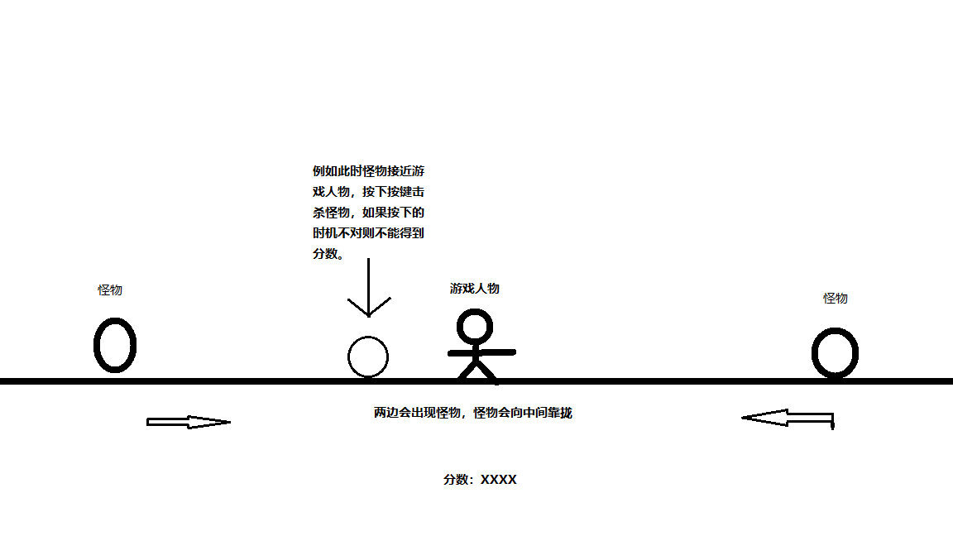
游戏介绍
控制一个游戏角色站在屏幕正中央，两边会产生各种怪物向中间走，玩家需要根据音乐的节奏在正确的时机按下正确的按键击杀怪物，从而得到分数，游戏结束后统计分数，游戏分多个难度。
游戏打算采用伪3D画面。
back→

Slide 4
可行性分析
1.系统的可行性分析
该游戏目标平台为装有Windows系统的电脑，大部分的PC机都可以运行该音乐游戏。
2.经济可行性分析
人力消耗免费，资源由学校提供，指导老师进行指导，所以成本计算只需计算开发期间开发者的生活消费，学校资源的消耗，所以软件开发的成本非常低，开发一个完整、合理的音乐游戏在经济上是可行的。
back→

Slide 5
可行性分析
3.技术可行性分析
本设计“音乐游戏”是基于Unity 3D引擎开发的一个小游戏，小组成员需要学习Unity 3D游戏引擎的使用方法和C#语言脚本的应用，音乐如有时间可以自己创作，没有则从网上抓取一些节奏感强的音乐来使用。
4.社会可行性分析
该音乐游戏是使用C#和Unity 3D结合产出的，为大家开发的一款适合休闲娱乐的游戏，为大家缓解压力，在社会上是可行的。
back→

Slide 6
需求分析
进入游戏
开始游戏
退出游戏
1.信息描述
2.功能描述
3.控制描述
4.行为描述
进入游戏界面
退出游戏
开始游戏
击杀怪物获得积分
积分榜
设置
积分计算
节奏勇者音乐游戏
开始游戏
游戏设置
积分榜
退出游戏
back→

Slide 7
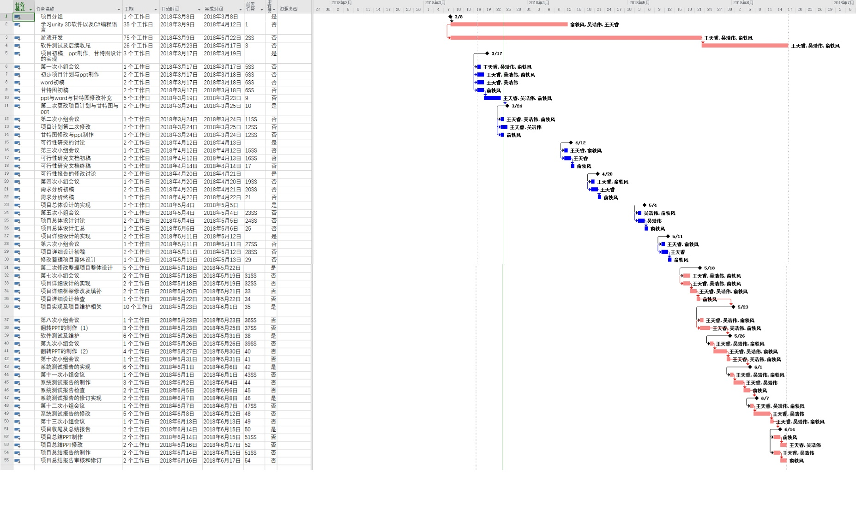
项目计划
项目计划甘特图
back→

Slide 8
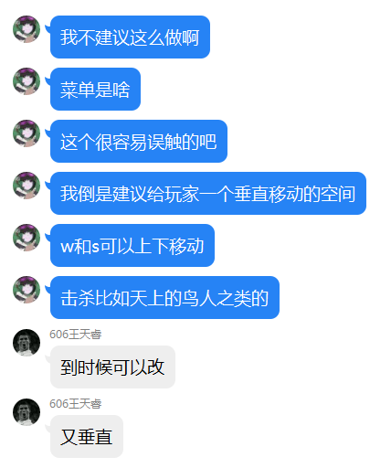
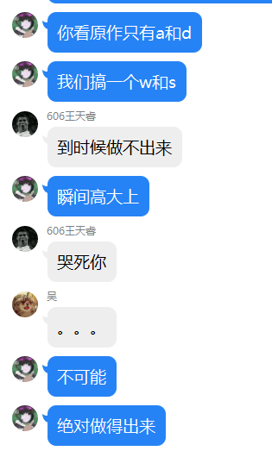
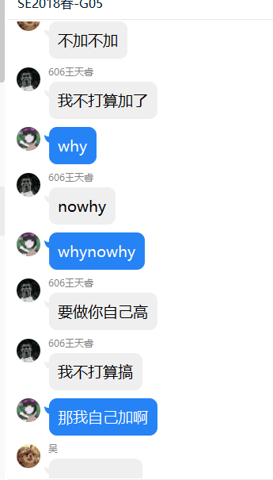
小组会议记录及小组分工
组长：俞轶风
负责：ppt制作与甘特图制作，检查组员完成情况
评价：4
组员：王天睿
负责：需求分析和可行性分析文档
评价：4
组员：吴浩伟
负责：项目计划文档
评价：4
会议截图
back→

Slide 9
参考资料
[1]张海藩、牟永敏.《软件工程导论》-6版 北京：清华大学出版社，2013（2018.1重印）
[2]unity慕课教程
https://www.imooc.com/search/?words=unity
[3] 《游戏专业概论（第二版）》 清华大学出版社 李瑞森 编著
back→

Slide 10
谢谢
G05小组全体成员
俞轶风 王天睿 吴浩伟

